Slide 1
Format Buku KP
Rengga Asmara, S.Kom, M.T.

Slide 2
Format Buku KP
Mengacu ke Buku TA di PENS
  Kertas A5
  Huruf Times New Roman 10
  Spasi 1

Slide 3
Daftar Isi
Lembar Pengesahan dari PENS
Lembar Pengesahan dari Perusahaan
Abstrak
Kata Pengantar
Daftar Isi
Daftar Gambar, Tabel, Lampiran

Slide 4
Daftar Isi
BAB I PENDAHULUAN
  Latar Belakang, Rumusan Masalah, Batasan Masalah, Tujuan, Metodologi Pengumpulan Data, Sistematika Penulisan
BAB II GAMBARAN PERUSAHAAN
  Profil Perusahaan, Sejarah Perusahaan, Visi dan Misi, dll
BAB III TEORI PENUNJANG DAN RANCANGAN SISTEM
  Teori Penunjang
  Rancangan Sistem
BAB IV HASIL DAN PEMBAHASAN
  Hasil KP
  Analisa/Pembahasan
BAB V PENUTUP
  Kesimpulan dan Saran
Lampiran
  Foto Dokumentasi

Slide 5

Cover Buku KP

Slide 6


Slide 7
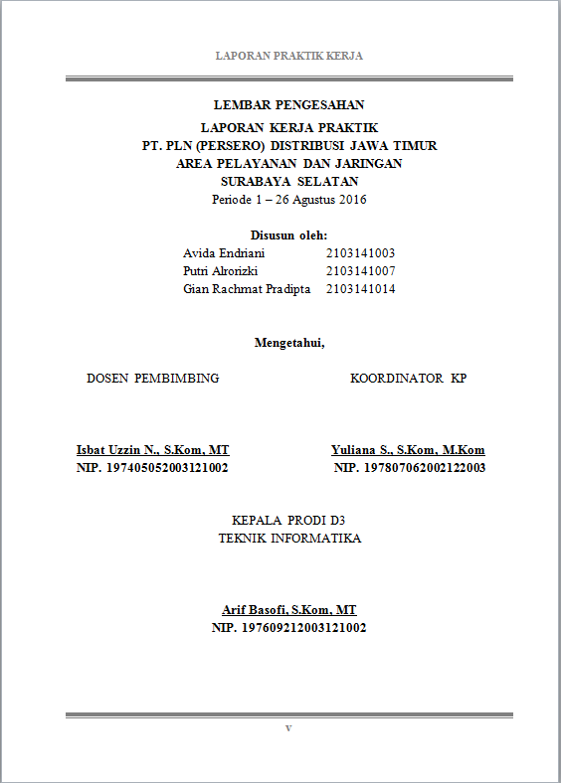
Lembar Pengesahan dari PENS
Stempel
  Prodi IT PENS

Slide 8
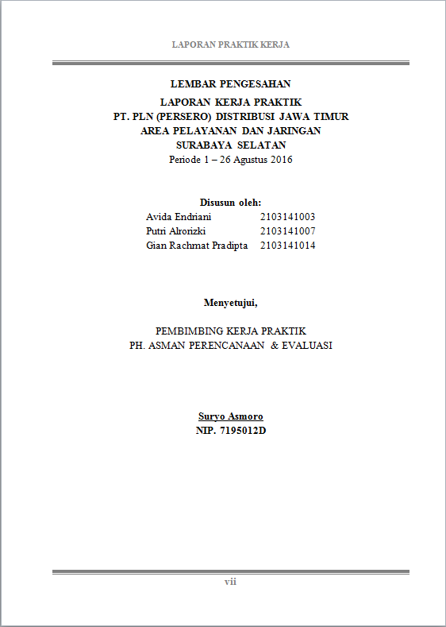
Lembar Pengesahan dari Perusahaan
Stempel
  Perusahaan

